Slide 1
Выпускная квалификационная работа по курсу «Data Science Pro»
Лосяков Сергей Геннадиевич

Slide 2
Оглавление
¹
Введение
Аналитическая часть
²
Практическая часть
³
Заключение
⁴

Slide 3
Введение
Задачи данной работы:
Обучить алгоритм машинного обучения, который будет определять значения: модуль упругости при растяжении и прочность при растяжении;
написать нейронную сеть, которая будет рекомендовать соотношение матрица-наполнитель;
написать приложение, которое будет выдавать прогноз.

Slide 4
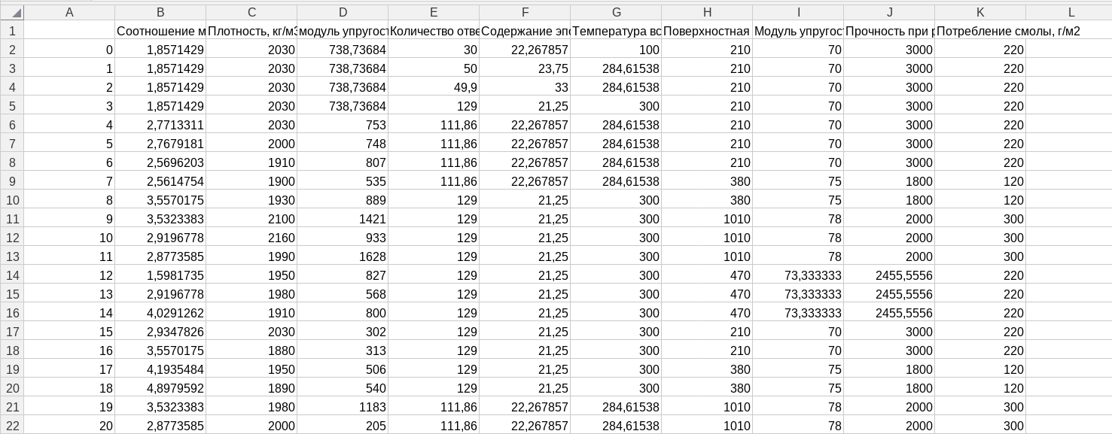
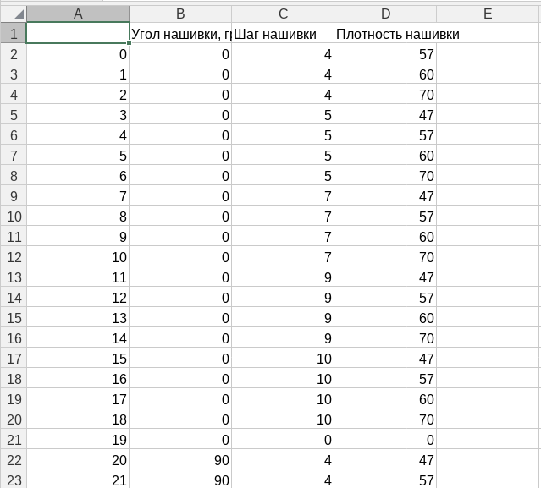
Аналитическая часть
Входные переменные
Соотношение матрица-наполнитель
Плотность, кг/м³
Модуль упругости, ГПа
Количество отвердителя, м.%
Содержание эпоксидных групп, %
Температура вспышки, °C
Поверхностная плотность, г/м²
Модуль упругости при растяжении, ГПа
Прочность при растяжении, МПа
Потребление смолы, г/м²
Угол нашивки, градусы
Шаг нашивки
Плотность нашивки
Датасет содержит 1023 записи, пропуски в записях отсутствуют.

Slide 5
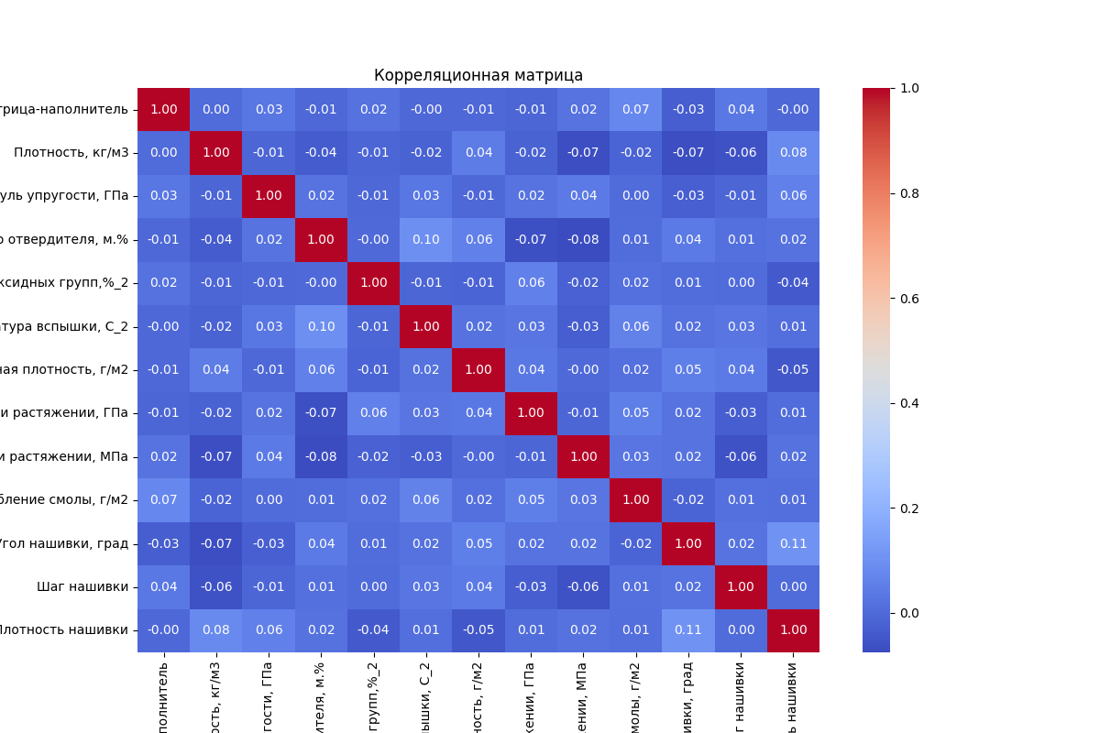
Аналитическая часть
Корреляция между входными перемнными
Построенная корреляционная матрица показала, что линейная корреляция между входными признаками и целевыми переменными слабо выражена (коэффициенты корреляции находятся преимущественно в диапазоне от 0.01 до 0.07)

Slide 6
Аналитическая часть
Используемые методы
Для модели машинного обучения была выбранна модель StackingRegressor, которая объединяет несколько алгоритмов (ElasticNet, Random Forest, KNN), которые были отобраны после сравнения передавая их выходы в финальную модель (Linear Regression).
Для нейронной сети архитектура будет состоять из трех полносвязных слоев с функцией активации tanh.

Slide 7
Аналитическая часть
Разведочный анализ данных
Анализ распределения признаков – для признаков использовались гистограммы и описательная статистика (среднее, медиана, минимум, максимум и стандартное отклонение).
Обработка выбросов – применялся метод межквартильного размаха (IQR), значения за пределелами [Q1 – 1.5·IQR, Q3 + 1.5·IQR] были обрезаны или исключены из анализа.
Корреляционный анализ – было выявлено, что некоторые признаки имеют низкую корреляцию с целевыми (|r| < 0.04) и были исключены из дальнейшего анализа, поскольку не вносили полезную информацию в предсказание, а наоборот делали хуже.
Масштабирование данных – использовались StandardScaler и MinMaxScaler, что позволило привести признаки к единому диапазону и обеспечить устойчивость моделей.

Slide 8
Практическая часть
Предобработка данных
Нормализация признаков
 | Соотношение матрица-наполнитель | Плотность, кг/м3 | модуль упругости, ГПа | Количество отвердителя, м.% | Содержание эпоксидных групп,%_2 | Температура вспышки, С_2 | Поверхностная плотность, г/м2 | Потребление смолы, г/м2 | Угол нашивки, град | Шаг нашивки | Плотность нашивки
Максимум (до) | 5.591742 | 2207.773481 | 1911.536477 | 198.953207 | 33.000000 | 413.273418 | 1399.542362 | 414.590628 | 90.000000 | 14.440522 | 103.988901
Минимум (до) | 0.389403 | 1731.764635 | 2.436909 | 17.740275 | 14.254985 | 100.000000 | 0.603740 | 33.803026 | 0.000000 | 0.000000 | 0.000000
Максимум (после) | 2.915695 | 3.148712 | 3.549589 | 3.125033 | 4.471955 | 3.112932 | 3.260615 | 3.285517 | 1.016758 | 2.943275 | 3.793863
Минимум (после) | -2.783776 | -3.310622 | -2.234332 | -3.282308 | -3.321825 | -4.542215 | -1.714677 | -3.092116 | -0.983518 | -2.692680 | -4.629749

Slide 9
Практическая часть
Предобработка данных
Дополнительно были удалены выбросы с использованием метода межквартильного размаха (IQR). Это позволило исключить аномальные значения, которые могли бы исказить обучение моделей.
Таким образом, предобработка обеспечила корректное масштабирование признаков и очистку данных от выбросов, что является важным этапом перед построением моделей машинного обучения.

Slide 10
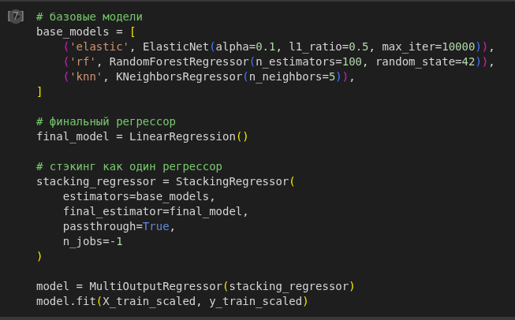
Практическая часть
Разработка и обучение модели машинного обучения
Реализация модели машинного обучения в коде

Slide 11
Практическая часть
Тестирование модели машинного обучения
Полученные значения R² показывают, что модель слабо объясняет дисперсию в целевых переменных. Это может быть связано с высокой сложностью данных, наличием скрытых факторов или ограниченным размером выборки. Тем не менее, лучшую производительность продемонстрировал ансамбль на базе стекинга, что подтверждает выбор данной модели в качестве финальной.
Показатель | Модуль упругости | Прочность
MSE | 9.13 | 229322.27
MAE | 2.44 | 371.10
MAPE | 3.32% | 16.95%
R² | 0.061 | 0.045

Slide 12
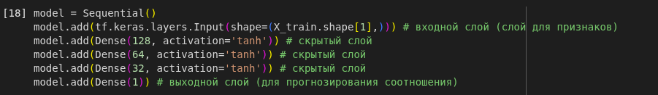
Практическая часть
Структура нейронной сети
Выходной слой – количество признаков после отбора.
Скрытые слои – 128 -> 64 -> 32 нейрона с активацией tanh.
Выходной слой - 1 нейрон (предсказание значения соотношения).
Оптимизатор - RMSprop.
Регуляризация переобучения – EarlyStopping по валидационным данным с параметром patience = 50.

Slide 13
Практическая часть
Тестирование нейронной сети
Несмотря на низкое значение R², нейросеть обучена и может использоваться в качестве вспомогательного инструмента для предварительной оценки или ранжирования возможных значений соотношения матрицы, особенно в случае отсутствия лабораторных данных.
Метрика | Значение
MSE | 0.887
MAE | 0.779
MAPE | 31.97%
R² | 0.009

Slide 14
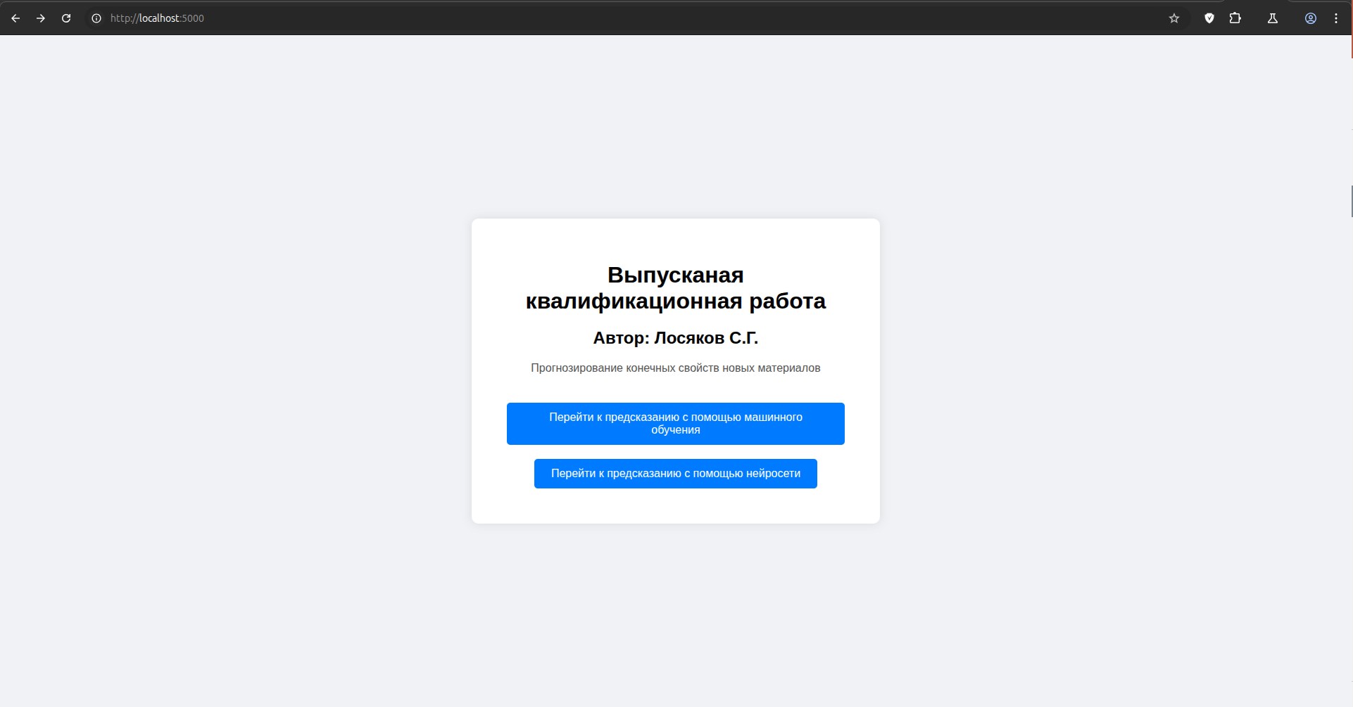
Практическая часть
Практическая часть
Реализация веб-приложения

Slide 15
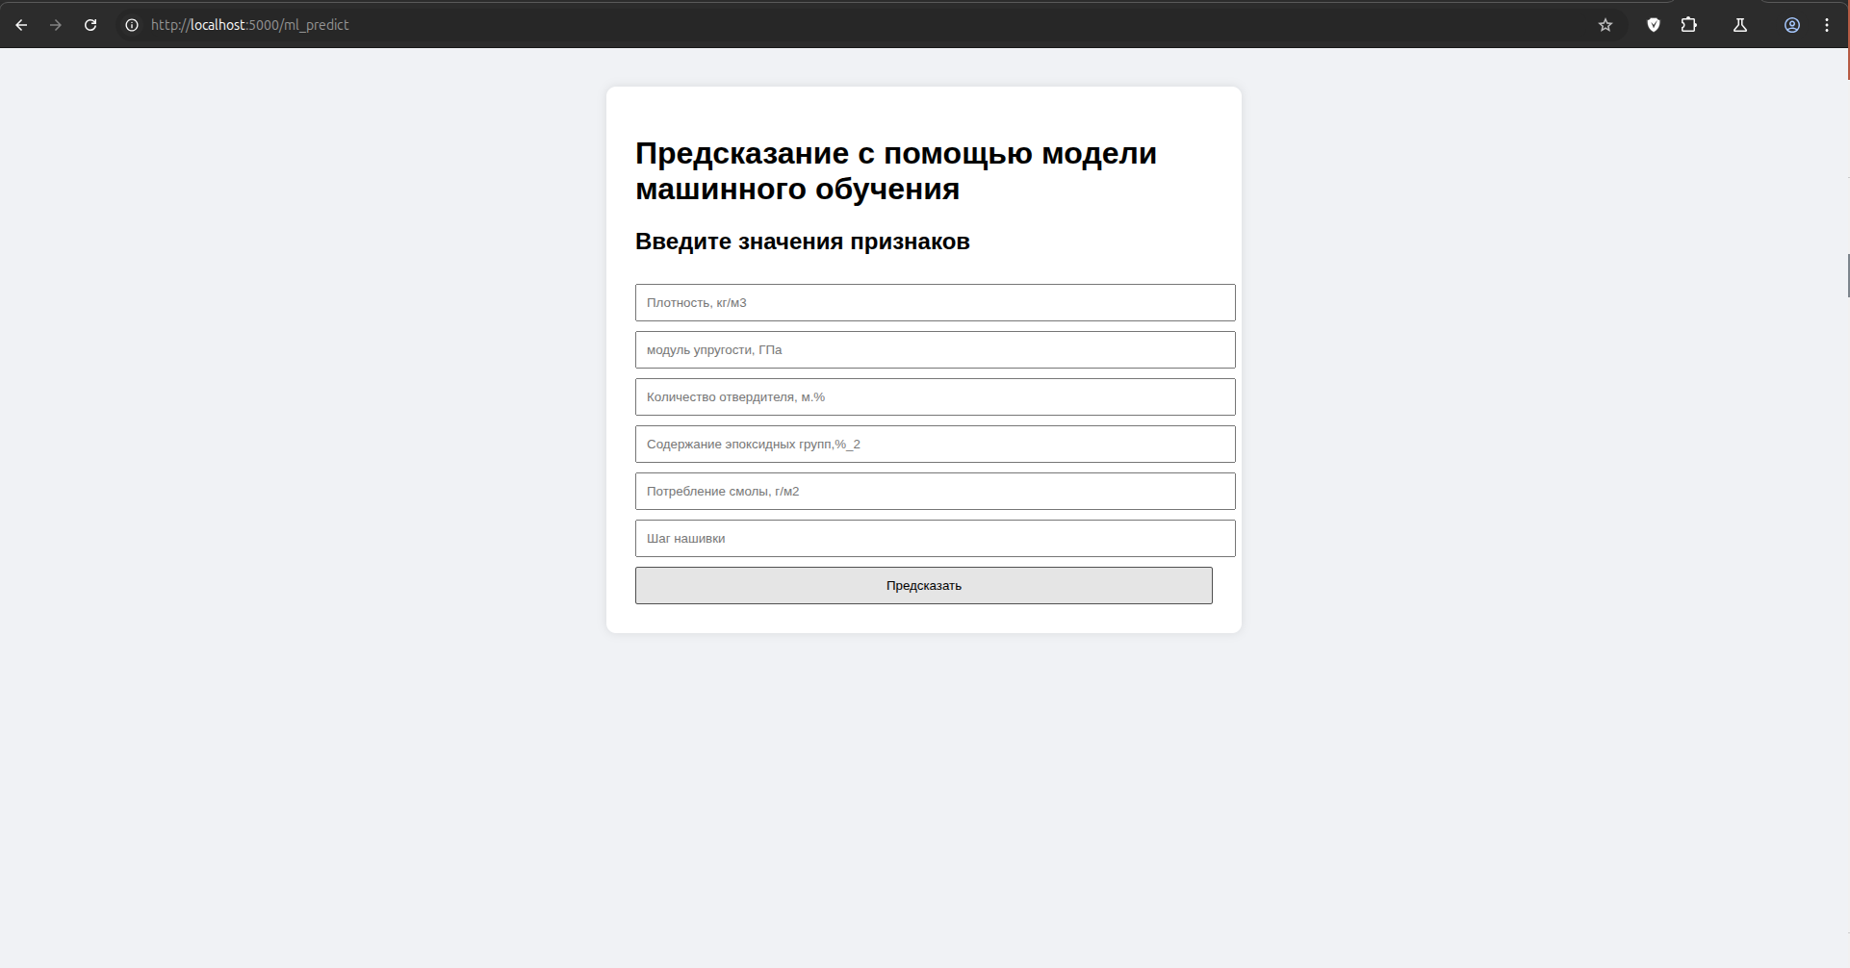
Практическая часть
Практическая часть
Реализация веб-приложения

Slide 16
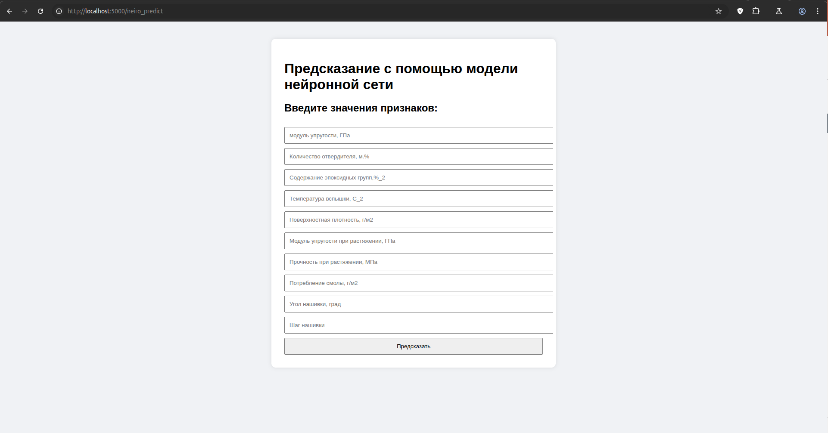
Практическая часть
Практическая часть
Реализация веб-приложения

Slide 17
Заключение
Выводы
Таким образом, поставленные задачи были достигнуты, а практическая реализация системы делает возможным ее дальнейшее применение и развитие в рамках промышленных или научно исследовательских задач.

